Slide 1
Mouvement brownien
Prérequis: - Théorie cinétique des gaz.
- Equation de diffusion et Résolution
- Théorème d’équipartition de l'Energie
Niveau L3

Slide 2
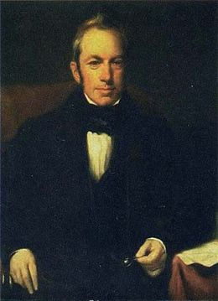
Introduction
https://images.cnrs.fr/video/2080
Robert Brown

Slide 3
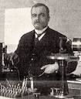
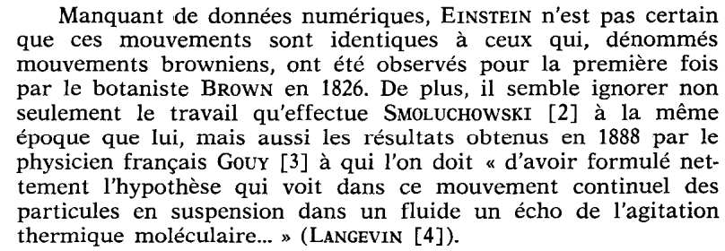
Introduction
Louis Georges Gouy

Slide 4
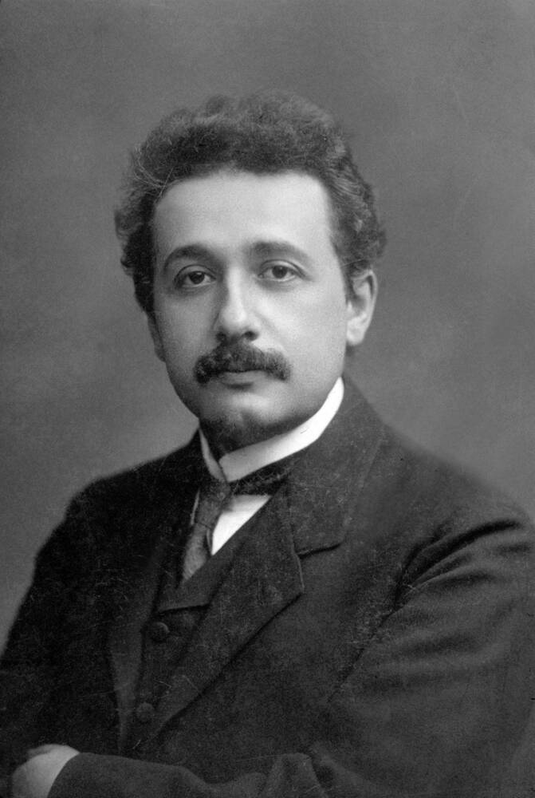
Introduction
Albert Einstein
Bup: Albert Enistein et la théorie du mouvement brownien

Slide 5
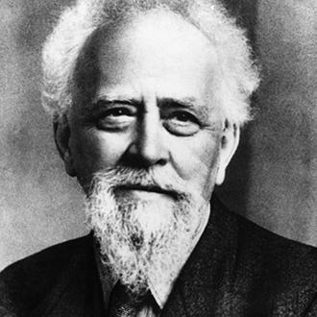
Introduction
Jean Perrin

Slide 6
Hypothèses et concepts de la théorie

Slide 8
Hypothèses et concepts de la théorie

Slide 10
Hypothèses du modèle de Langevin

Slide 12
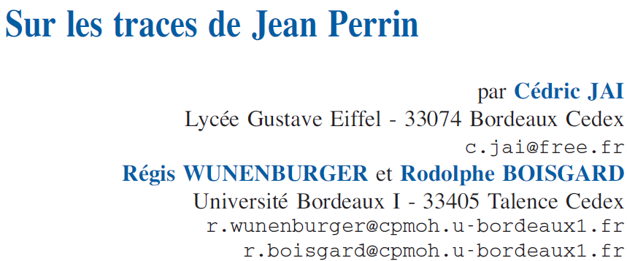
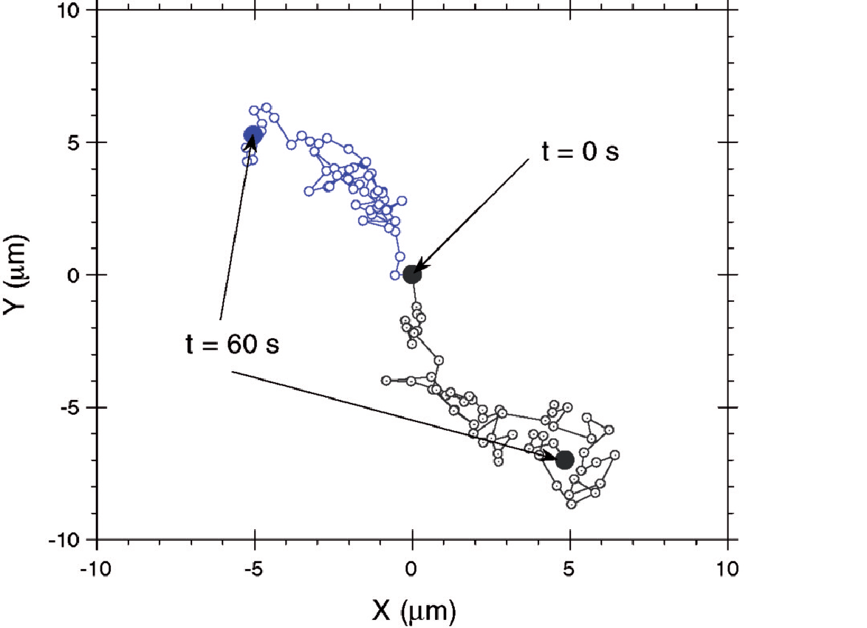
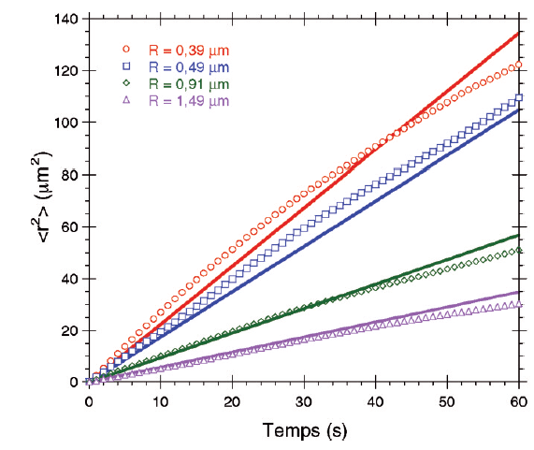
Etude expérimental

Slide 13
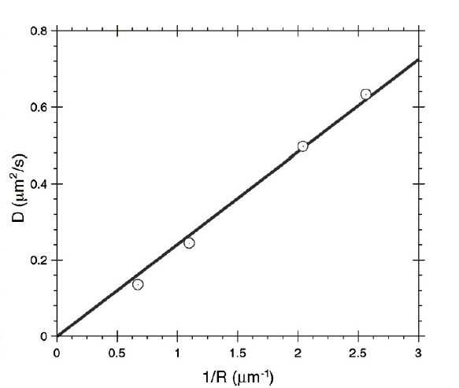
Etude expérimental

Slide 14
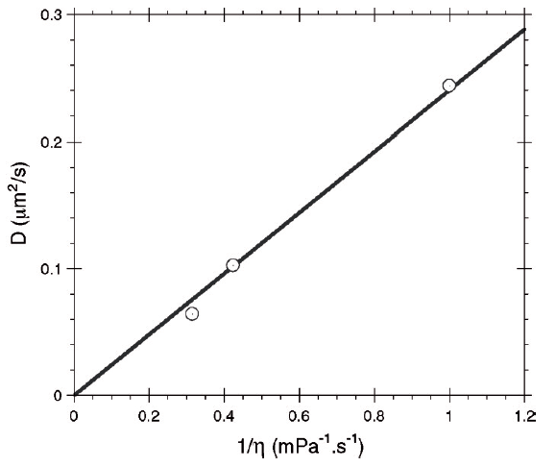
Etude expérimental

Slide 15
Etude expérimental

Slide 16
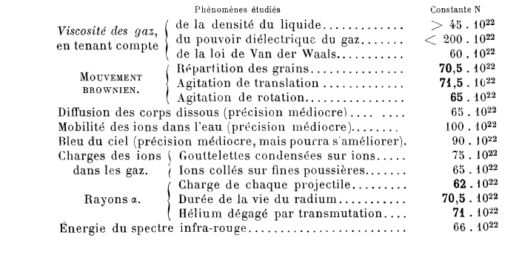
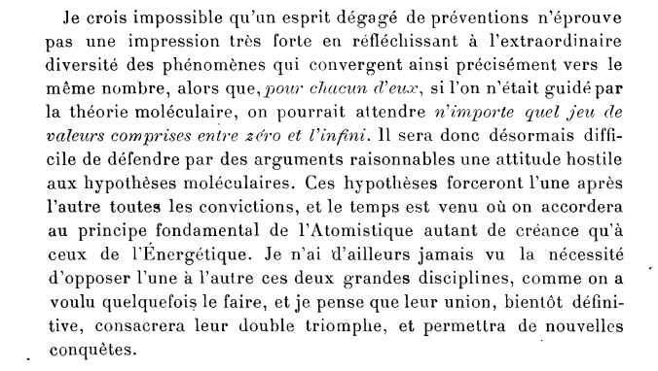
Conclusion

